Slide 1
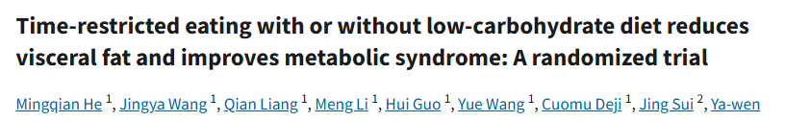

KTÜ Aile Hekimliği Anabilim Dalı Ast. Dr. Kemalettin KÖLEMENOĞLU 05.05.2026
Randomize kontrollü çalışma
He ve ark., 2022
Cell Reports Medicine

Slide 2
METABOLİK SENDROM NEDİR?
Metabolik sendrom;
Birden fazla metabolik risk faktörünün birlikte görülmesidir.
Kalp-damar hastalığı ve tip 2 diyabet riskini artırır.
Genellikle insülin direnci temelinde gelişir.

Slide 3
Tanı Kriterleri
Aşağıdakilerden en az 3’ü varsa metabolik sendrom (MetS) düşünülür:
Bel çevresinde artış (Erkeklerde>102 cm, Kadınlarda>88 cm)
Yüksek tansiyon >130/85 mmHg (veya tansiyon ilacı kullanımı)
Yüksek açlık kan şekeri >100 mg/dL (veya tip 2 diyabet tanısı)
Yüksek trigliserid >150 mg/dL (veya bu durum için ilaç kullanımı)
Düşük HDL (Erkeklerde < 40 mg/dL, Kadınlarda < 50 mg/dL)

Slide 4
Önemi ve Tedavi
Kalp krizi ve inme riskini artırır
Yaşam tarzı değişikliği en önemli tedavidir:
Sağlıklı beslenme
Düzenli egzersiz
Kilo kontrolü
Gerekirse ilaç tedavisi uygulanır.

Slide 5
ÇALIŞMA NEDEN ÖNEMLİ
Bu çalışma, Metabolik Sendromla mücadelede Zaman Kısıtlı Beslenme (TRE) ile Düşük Karbonhidratlı Diyetin (LCD) tek başına ve birlikte uygulanmasının etkilerini randomize kontrollü bir deneyle incelemektedir. Çalışma, özellikle iç organ yağlanması (visseral yağ) üzerindeki iyileştirici etkileri ve beslenme zamanlamasının kilo kaybından bağımsız faydalarını kanıtlaması bakımından literatürdeki eksikliği gideren önemli klinik veriler sunmaktadır.

Slide 6
AMAÇ
Bu makale, metabolik sendromlu bireylerde zaman kısıtlı beslenmenin (TRE) düşük karbonhidrat diyetiyle birleştiğinde mi yoksa tek başına mı visseral yağlanmayı ve metabolik bozuklukları daha etkili düzelttiğini araştırmaktadır. Temel varsayım, kalori kısıtlaması olmaksızın beslenme penceresini daraltmanın (sirkadiyen ritim/insülin duyarlılığı) metabolik esnekliği artırarak, ne yendiğinden (karbonhidrat) daha kritik bir etki yaratacağı üzerine kuruludur.

Slide 7
Çalışmanın Tipi
Randomize Klinik Çalışma
Katılımcıların gruplara (TRE, LCD, TRE+LCD veya Kontrol) tamamen rastgele dağıtıldığı randomize kontrollü bir çalışmadır.

Slide 8
KATILIMCILAR
Alım Kriterleri
18–65 yaş arasında olması
Metabolik sendrom (MetS) tanısı almış olması
En az 3 MetS kriterini karşılaması
Son 3 ay içinde vücut ağırlığında büyük değişiklik olmamış olması
Çalışma süresince verilen diyete uyum sağlayabilecek olması
Yazılı aydınlatılmış onam vermesi gerekir.
Dışlama Kriterleri
Tip 1 diyabet veya ciddi kontrolsüz diyabet
Ciddi karaciğer, böbrek, kalp hastalığı
Kanser öyküsü
Gebelik veya emzirme
Kilo verdirici ilaç / bariatrik cerrahi öyküsü
Düzenli steroid kullanımı
Yeme bozukluğu öyküsü
Çalışmaya uyum sağlayamayacak kişiler
Planlama / zamanlama problemi olanlar
Katılmayı reddedenler

Slide 9
Veri toplama ve analiz
Çalışmada metabolik verileri toplamak amacıyla MR taramaları, kan tetkikleri ve akıllı telefon destekli beslenme günlükleri kullanılmış, HOMA-IR ile insülin direnci hesaplanmıştır. Verilerin analizinde Intention-to-Treat (ITT) ve Per-Protocol (PP) yaklaşımları, ANOVA ve korelasyon katsayıları gibi normal dağılım testleri kullanılmıştır.

Slide 10
Demografik veriler
Metabolik sendrom kriterlerine sahip, 45-47 yaş ortalamasında 121 Çinli yetişkinin katıldığı çalışmada, katılımcıların çoğunluğu erkeklerden oluşmaktadır. Çalışmanın başında VKİ ortalaması 28-30 kg/m² aralığında olan, yüksek visseral yağlanmaya ve metabolik risk faktörlerine sahip fazla kilolu bireyler incelenmiştir.

Slide 11
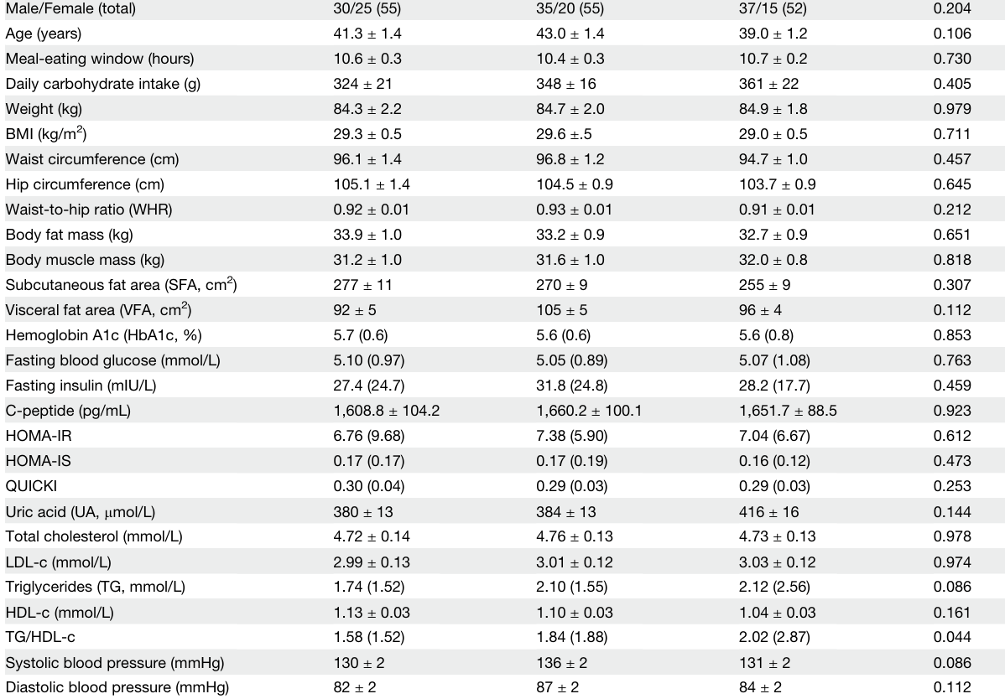

Slide 12
Bu çalışma için 290 katılımcı tarandı ve 121'i dahil edilme kriterlerini karşılamadıkları, zamanlama çakışmaları yaşadıkları veya katılmayı reddettikleri için dışlandı. Toplam 169 katılımcı, LCD (A grubu; n = 56), TRE (B grubu; n = 57) veya bunların kombinasyonu (C grubu; n = 56) ile müdahale almak üzere rastgele gruplara ayrıldı. Daha sonradan da yedi kişinin ayrılmasının ardından, çalışmaya nihayetinde 162 kişi katıldı. Tüm katılımcılar kayıt sırasında üç veya daha fazla MetS kriterini karşıladı ve katılımcıların az bir kısmı (n = 62) ilaç kullanıyordu. Bu çalışma 2 haftalık kilo stabilizasyonu ile başladı ve ardından 3 aylık bir müdahale izledi. 3 aylık çalışmanın sonunda 47 katılımcı LCD'yi, 44 katılımcı TRE'yi ve 44 katılımcı kombinasyon müdahalesini tamamladı.

Slide 13
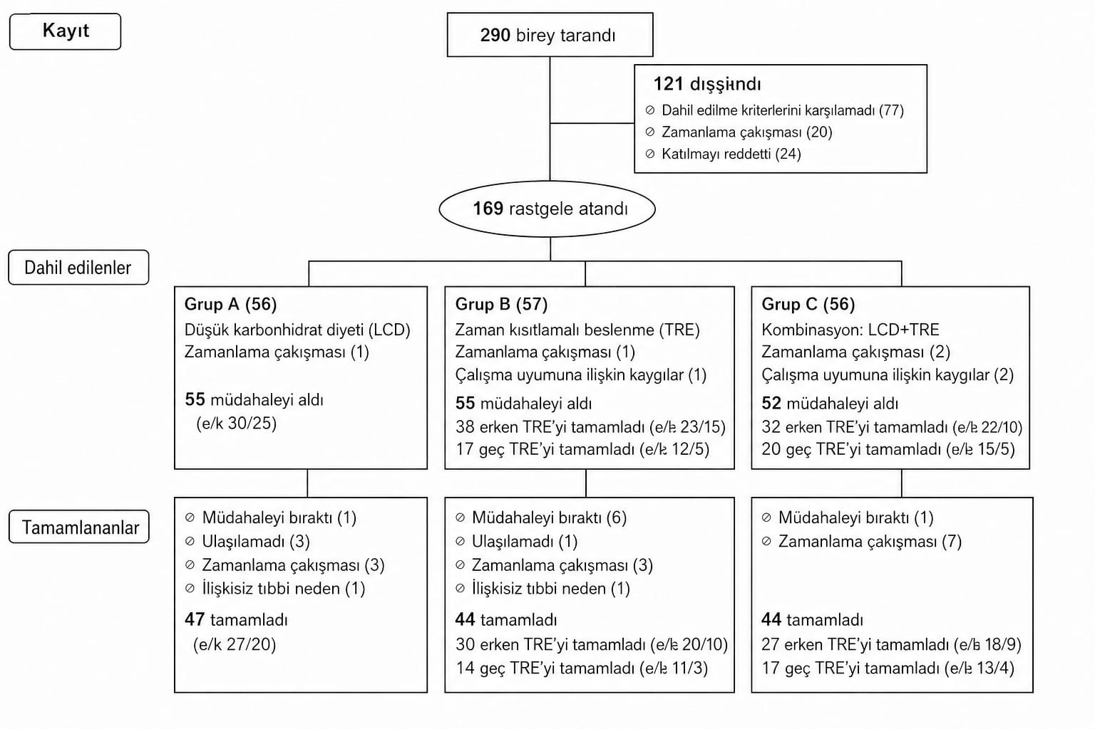
Katılımcılar

Slide 14
Bu çalışmada, TRE ve kombinasyon grubundaki katılımcılara iki öğün yeme aralığı arasında serbestçe seçim yapma olanağı sağladık:
08:00 - 16:00 (eTRE) ve 12:00 - 20:00 (lTRE). İki öğün yeme aralığının etkilerini keşifsel bir analiz kullanarak karşılaştırdık.
TRE grubunda 38 katılımcı (erkek/kadın 23/15) eTRE'yi, 17 katılımcı (erkek/kadın 12/5) ise lTRE'yi seçti.
Kombinasyon grubunda 32 katılımcı (erkek/kadın 22/10) eTRE'yi, 20 katılımcı (erkek/kadın 15/5) ise lTRE'yi seçti.

Slide 15
Ana Bulgular
Zaman Kısıtlı Beslenmenin (TRE) karbonhidrat kısıtlamasından bağımsız olarak metabolik sendromu iyileştireceğini öne süren hipotez, tablodaki verilerle desteklenmektedir. Veriler, TRE gruplarında visseral yağlanmada anlamlı azalma, açlık kan şekeri ve insülin direncinde (HOMA-IR) ise LCD grubuna göre daha üstün düzelme göstermektedir.

Slide 16
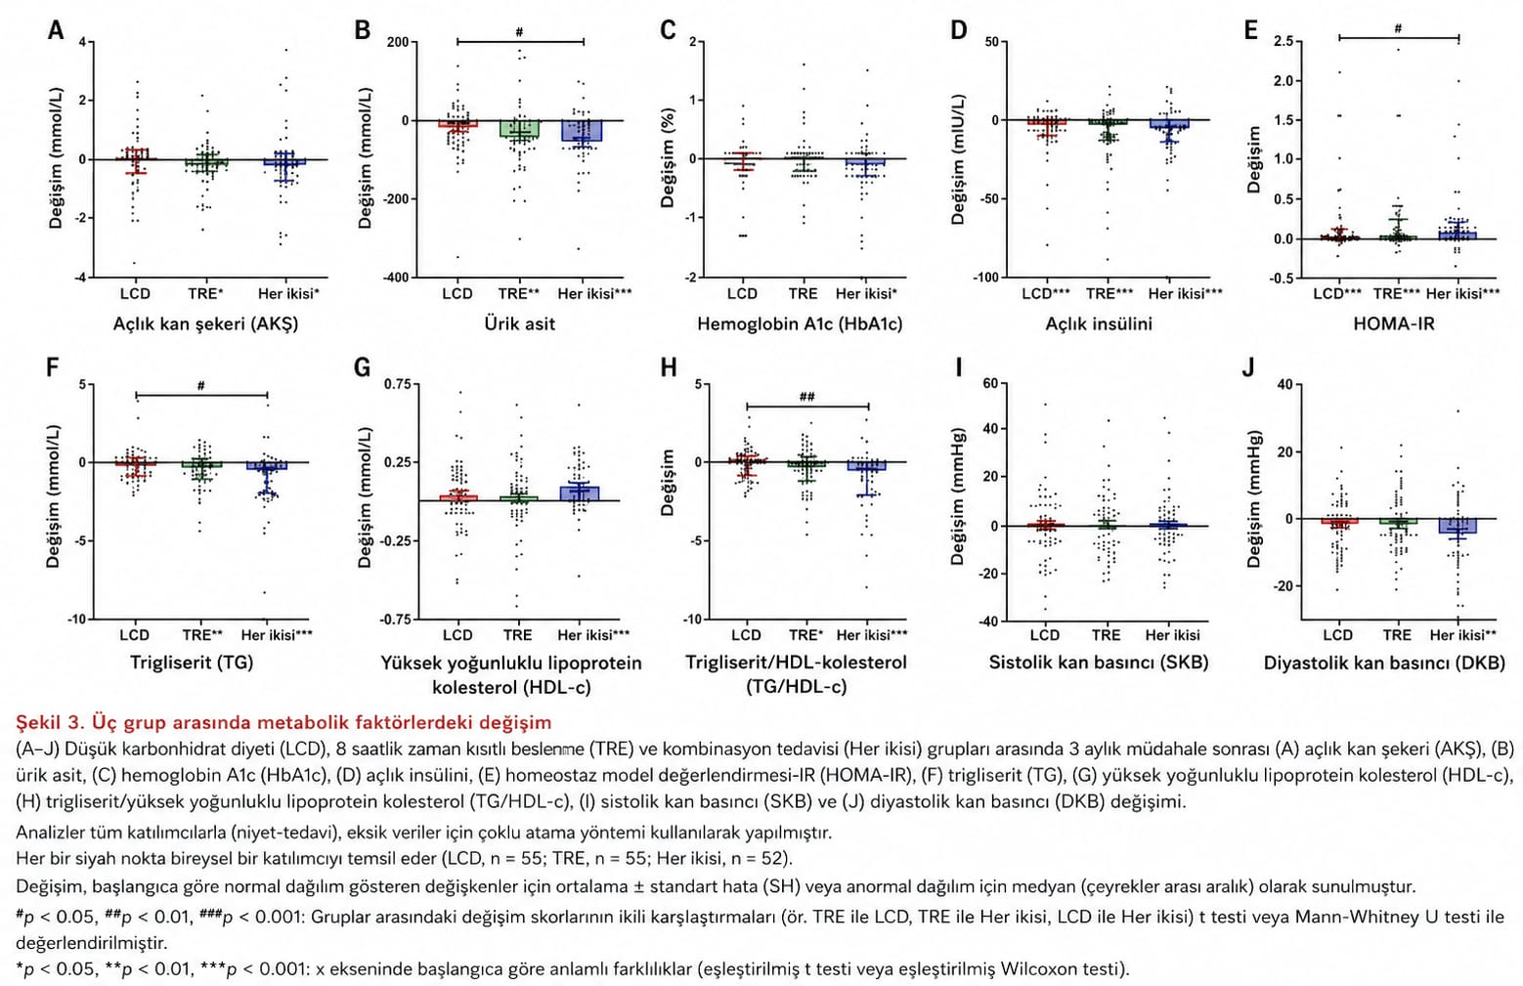

Slide 17
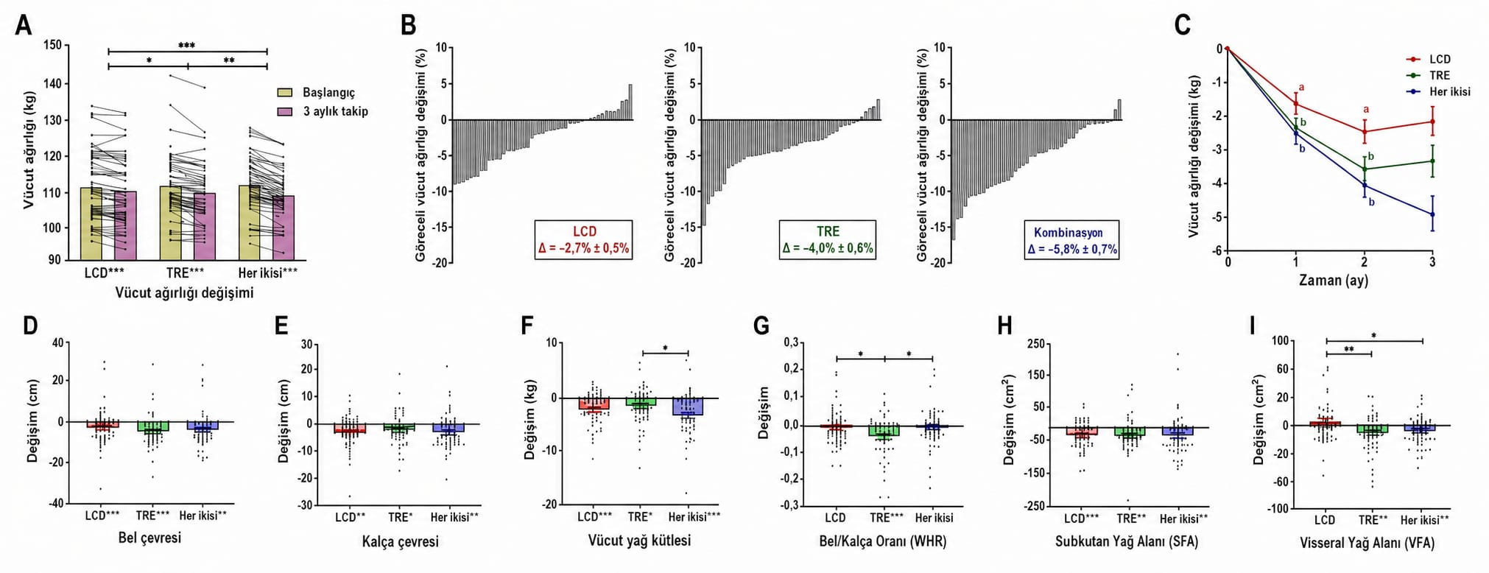

Slide 18
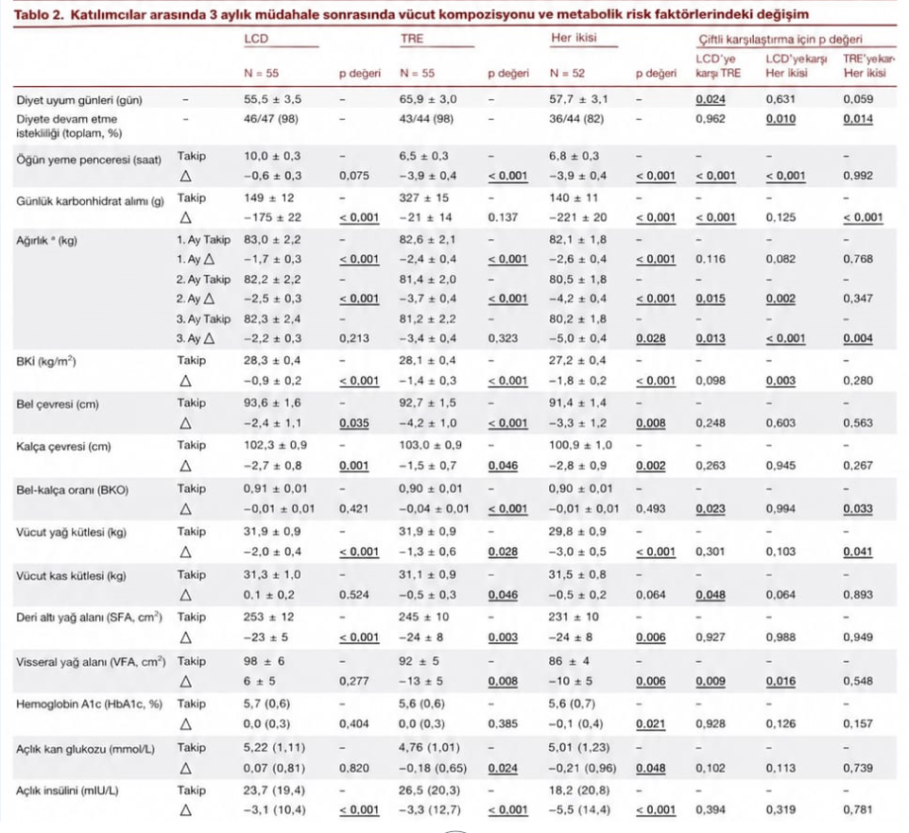

Slide 19
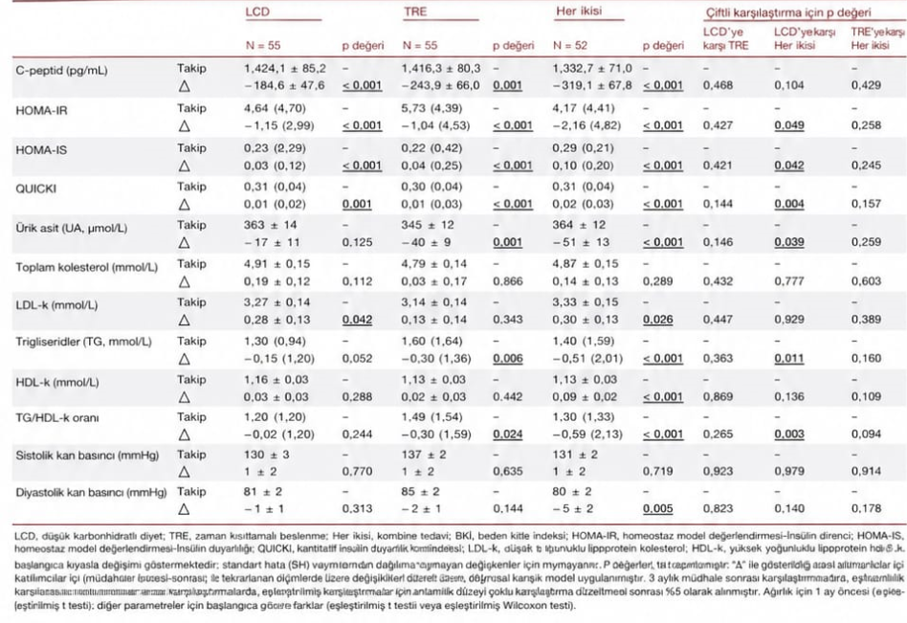

Slide 20
Değişkenler LCD (Düşük Karbonhidrat) TRE (Zaman Kısıtlı Beslenme) Her İkisi (Kombinasyon)
Katılımcı Sayısı N = 55 N = 55 N = 52
Uyum Gün Sayısı (gün) 55.5 ± 3.5 65.9 ± 3.0 57.7 ± 3.1
Diyete Devam Etme İsteği % 46/47 (98) 43/44 (98) 36/44 (82)
Yemek Yeme Aralığı Takip(saat) 10.0 (-0.6) 6.5 (-3.9) 6.8 (-3.9)
Günlük Karbonhidrat Alımı Takip (g) 149 (-175) 327 (-21) 140 (-221)
Vücut Ağırlığı (kg) Takip Δ 82.3 (-2.2) 81.2 (-3.4) 80.2 (-5.0)
Vücut Kitle İndeksi (VKİ, kg/m²) 28.3 ± 0.4 28.1 ± 0.4 27.2 ± 0.4
Bel Çevresi (cm) Takip 93.6 (-2.4) 92.7 (-4.2) 91.4 (-3.3)
Vücut Yağ Kütlesi (kg) Takip 31.9 (-2.0 ) 31.9 (-1.3 ) 29.8 (-3.0 )
Visseral Yağ Alanı (VFA, cm²) Takip 98 (+6) 92 (-13) 86 (-10)
Hemoglobin A1c (HbA1c, %) Takip 5.7 (0.0) 5.6 (0.0) 5.6 (-0.1)
Açlık Kan Şekeri (mmol/L) Takip 5.22 (0.07) 4.76 (-0.18 ) 5.01 (-0.21 )
HOMA-IR (İnsülin Direnci) Takip 4.64 (-1.15 ) 5.73 (-1.04) 4.17 (-2.16 )
Ürik Asit (UA, μmol/L) Takip 363 (-17) 345 (-40) 364 (-51)
Sistolik Kan Basıncı (mmHg) Takip 130 (+1) 137 (+1) 131 (+1)

Slide 21
Temel Bulgular
Kilo Kaybı: Her üç yöntem de kilo kaybı sağlamıştır. Ancak en etkili sonuç, 3 ayda %5,8'lik azalma ile LCD + TRE kombinasyonunda görülmüştür.
Yağ Yakımı: LCD sadece doymuş yağ asitlerini (SFA) azaltırken; TRE ve kombinasyon tedavisi hem SFA'yı hem de visseral (iç organ) yağlanmayı (VFA) anlamlı şekilde azaltmıştır.
Metabolik İyileşme: TRE, karın içi yağlanma ve kan şekeri (FBG) üzerinde LCD'den daha etkili bulunmuştur. LCD ise özellikle insülin seviyelerini düşürmede ve insülin duyarlılığını artırmada başarılıdır.
Ürik Asit ve Tansiyon: TRE uygulamaları (özellikle kombinasyon), ürik asit seviyelerini ve kan basıncını iyileştirmede LCD'ye göre daha üstün sonuçlar vermiştir.
Uyum: Katılımcıların 8 saatlik yeme penceresine (TRE) uyum sağlama oranı, LCD diyetine kıyasla daha yüksek çıkmıştır. Ayrıca TRE'nin zamanlaması (erken veya geç başlaması) sonuçlar üzerinde benzer faydalar göstermiştir.
Sonuç: Metabolik sendrom belirtilerini iyileştirmek ve visseral yağdan kurtulmak için 8 saatlik aralıklı oruç (TRE), tek başına düşük karbonhidratlı diyetten daha etkili görünmektedir. En yüksek klinik fayda ise bu iki yöntemin birleştirilmesiyle elde edilmiştir.

Slide 22
Deri Altı Yağı (SFA): Her üç yöntem de (TRE, LCD ve Kombinasyon) deri altı yağını azaltmada benzer şekilde etkili.
Karın İçi (Viseral) Yağ (VFA): Sadece TRE ve TRE+LCD kombinasyonu karın içi yağını anlamlı düzeyde azaltıyor. LCD'nin tek başına karın içi yağı üzerinde bu denli bir etkisi yok.
Bel-Kalça Oranı (WHR): TRE, karın bölgesindeki obeziteyi (metabolik riskin ana göstergesi) LCD'ye göre daha etkili bir şekilde iyileştiriyor.
Zamanlama (eTRE vs. lTRE): Erken zaman kısıtlı beslenme (eTRE), karın içi ve deri altı yağını azaltmada geç kısıtlı beslenmeye (lTRE) göre daha başarılı sonuçlar veriyor.
Cilt altı yağ kaybı için her üç yöntem de işe yararken, metabolik sağlık açısından en riskli olan karın içi yağlarını eritmede TRE (özellikle erken saatlerde uygulanan) açık ara daha etkili.

Slide 23
TRE (Zaman Kısıtlı Beslenme): Tek başına veya düşük karbonhidrat diyetiyle (LCD) birlikte uygulandığında trigliserit (TG) seviyelerini ve TG/HDL oranını düşürür.
LCD (Düşük Karbonhidrat Diyeti): Trigliserit ve HDL üzerinde anlamlı bir iyileşme sağlamadığı gibi, LDL (kötü kolesterol) seviyelerini az da olsa artırarak olumsuz etki yaratır.
Zamanlama: Erken (eTRE) veya geç (lTRE) yapılan zaman kısıtlı beslenme arasında sonuç bakımından bir fark bulunmamıştır.

Slide 24
Düşük karbonhidrat diyet (LCD) ve zaman kısıtlı beslenme (TRE) kombinasyonu, glisemik kontrolü ve insülin direncini iyileştirmede en etkili yöntem olup, HbA1c seviyelerini anlamlı derecede düşürerek tek başına diyetten daha üstün sonuçlar vermektedir.
Karın yağlanmasındaki azalmayla ilişkili olarak her üç müdahale de insülin duyarlılığını artırırken, özellikle düşük karbonhidrat diyeti ile erken zaman kısıtlı beslenme (eTRE) kombinasyonu ürik asit ve HOMA-IR değerlerinde daha belirgin iyileşme sağlamaktadır.

Slide 25
Sistolik Kan Basıncı (SBP): Hiçbir tedavi yöntemi (TRE, LCD veya kombinasyon) büyük tansiyon üzerinde bir fayda sağlamamıştır.
Diyastolik Kan Basıncı (DBP): Küçük tansiyon, yalnızca LCD ve TRE birlikte (kombine) uygulandığında anlamlı şekilde düşmüştür. Bu yöntemler tek başına uygulandığında ise düşüş görülmemiştir.
Zamanlama Etkisi: LCD ile beraber uygulandığında erken TRE (eTRE) küçük tansiyonu düşürürken, geç TRE (lTRE) düşürmemiştir; ancak iki zamanlama arasında istatistiksel olarak devasa bir fark bulunmamıştır.
İlişkili Faktörler: Hem büyük hem de küçük tansiyonun, deri altı yağlanmasından (SFA) ziyade visseral (iç organ çevresi) yağlanma (VFA) ile güçlü bir bağı olduğu saptanmıştır.

Slide 26
Kan Basıncı (Tansiyon):
Yalnızca kombine müdahale (LCD + TRE) kan basıncında, özellikle diyastolik (küçük) tansiyonda belirgin bir düşüş sağlamıştır. Ancak çalışmanın bu konuda kesin bir yargıya varmak için daha geniş gruplarda tekrarlanması gerektiği not edilmiştir.

Slide 27
eTRE (Erken) ve lTRE (Geç) Karşılaştırması
eTRE (Sabah 08:00 - 16:00): Karın bölgesindeki yağlanmayı azaltmada lTRE’ye göre daha etkili bulunmuştur. Vücudun sabah saatlerinde insülin duyarlılığı ve besinleri yakma (termik etki) kapasitesinin daha yüksek olması nedeniyle glisemik kontrol için daha avantajlı olabilir.
lTRE (Öğlen 12:00 - Akşam 20:00): Kilo kaybı ve diğer metabolik faydalar açısından eTRE ile benzer sonuçlar verse de, yağ yakımı eTRE'de bir miktar daha fazla olabilir. Ancak lTRE, akşam yemeğinin sosyal önemi nedeniyle uygulanabilirliği daha yüksek bir alternatiftir.
Karbonhidrat kısıtlamasıyla birleştirilen zaman kısıtlı beslenme (TRE); iç organ yağlanmasını azaltmak, trigliserid seviyelerini düşürmek ve tansiyonu dengelemek için güçlü bir stratejidir. En iyi sonuçlar için kişinin yaşam tarzına göre (sabah veya öğlen odaklı) beslenme aralığını seçmesi sürdürülebilirlik açısından önemlidir.

Slide 28
Sonuçlar
TRE Daha Etkili: Sadece düşük kalorili diyetle (LCD) kıyaslandığında; TRE (ister tek başına ister diyetle birlikte olsun) kilo verme ve karın bölgesindeki iç yağlanmayı (viseral yağ) azaltmada çok daha başarılı.
Metabolik İyileşme: TRE; kan şekeri, trigliserit, ürik asit ve insülin direnci gibi kritik değerleri anlamlı şekilde iyileştirerek metabolik hastalık riskini düşürüyor.
Bu olumlu etkiler, fiziksel aktivitede bir değişiklik olmasa bile gözlemlenebiliyor.
Ana Sonuç: 8 saatlik beslenme penceresi, Metabolik Sendrom (MetS) ile mücadelede düşük kalorili diyetlere göre daha üstün ve etkili bir yöntemdir.

Slide 29
Olumsuz olaylar
Ciddi bir yan etki gözlenmedi. Yaklaşık beş yan etkinin, diyet müdahaleleriyle muhtemelen ilişkili olduğu düşünüldü; bunlar arasında kabızlık, baş dönmesi, uykusuzluk, ağız kuruluğu ve saç dökülmesi yer almaktadır. Yan etkilerin görülme oranı üç grup arasında anlamlı bir farklılık göstermedi.
Diyet müdahalesinden bağımsız olarak, 3 aylık müdahale sırasında biri bel fıtığı, diğeri böbrek taşı olmak üzere 2 katılımcıya cerrahi müdahale gerektirdi, bu da denemeden çekilmelerine neden oldu.

Slide 30
Uygulanabilirlik ve kabul edilebilirlik
En Yüksek Uyum: Katılımcılar, Zaman Kısıtlı Beslenme (TRE) yöntemine, Düşük Karbonhidratlı Diyete (LCD) kıyasla çok daha sadık kaldılar.
TRE Tercihi: Geç saatli TRE (lTRE), erken saatli TRE’ye (eTRE) göre daha sürdürülebilir bulundu.
Devam Etme İsteği: Çalışma sonunda sadece diyet (LCD) veya sadece zaman kısıtlaması (TRE) uygulayanların neredeyse tamamı (%98) yönteme devam etmek isterken, hem diyet hem zaman kısıtlamasını birleştiren (Kombinasyon) grubun devam etme isteği %82 ile anlamlı derecede düşük çıktı.
Özetle: İnsanlar tek bir kısıtlamaya (sadece ne yediği veya sadece ne zaman yediği) kolayca uyum sağlarken, her iki kısıtlamanın aynı anda uygulanmasını daha zor ve az kabul edilebilir buluyor.

Slide 31
Çalışmanın sınırlılıkları
Veri Güvenilirliği: Beslenme verileri katılımcıların beyanına (hatırlamaya) dayalıdır; bu durum unutma veya eksik bildirim gibi hatalara (hatırlama yanlılığına) yol açmış olabilir.
Yöntemsel Eksiklikler: Yemek yeme aralıkları 2 haftalık ortalamalara göre hesaplanmış, günlük değişimler ve ara öğünler göz ardı edilmiştir. Ayrıca, bir kontrol grubunun olmaması sonuçların kesinliğini zayıflatmaktadır.
Kısa Süre: 3 aylık takip süresi, LCD ve TRE yöntemlerinin tek başına kilo kaybı ve sağlık üzerindeki uzun vadeli etkilerini görmek için yetersiz kalmıştır.
Örneklem Kısıtları: Katılımcıların eTRE veya lTRE gruplarına rastgele atanmaması ve örneklem sayısının azlığı bu karşılaştırmayı sadece keşifsel kılmaktadır.
Genellenebilirlik: Çalışma sadece Çin'in tek bir bölgesindeki (Şaanxi) katılımcılarla yürütüldüğünden, sonuçlar farklı ırk ve etnik gruplar için geçerli olmayabilir.

Slide 32
